Slide 1
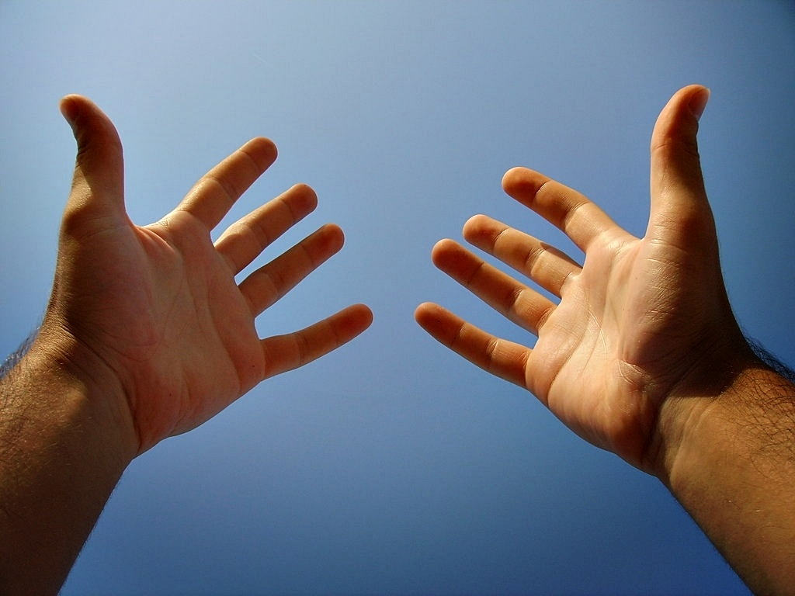




Esta es una creación de Jaz-Pac

Slide 2



Dame tu mano y guíame en tu camino que será el mío

Slide 3
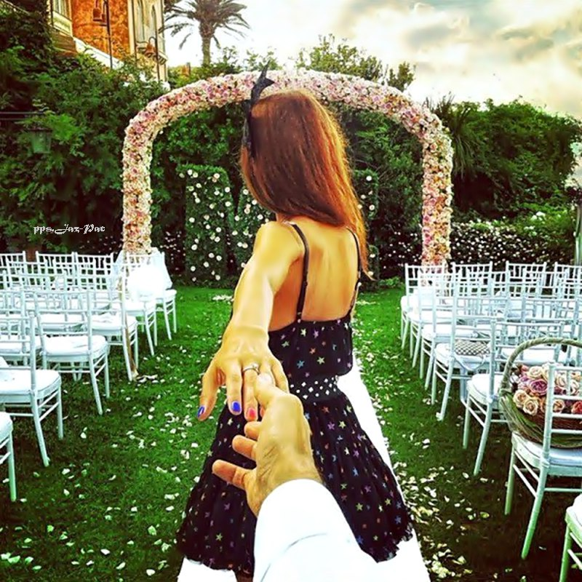
Dame tu mano para que a través de ella sientas los latidos de mi corazón

Slide 4

Dame tu mano para que seamos uno solo fundidos en el amor

Slide 5

Para respirar de tu aire

Slide 6

Para sentir tus labios

Slide 7
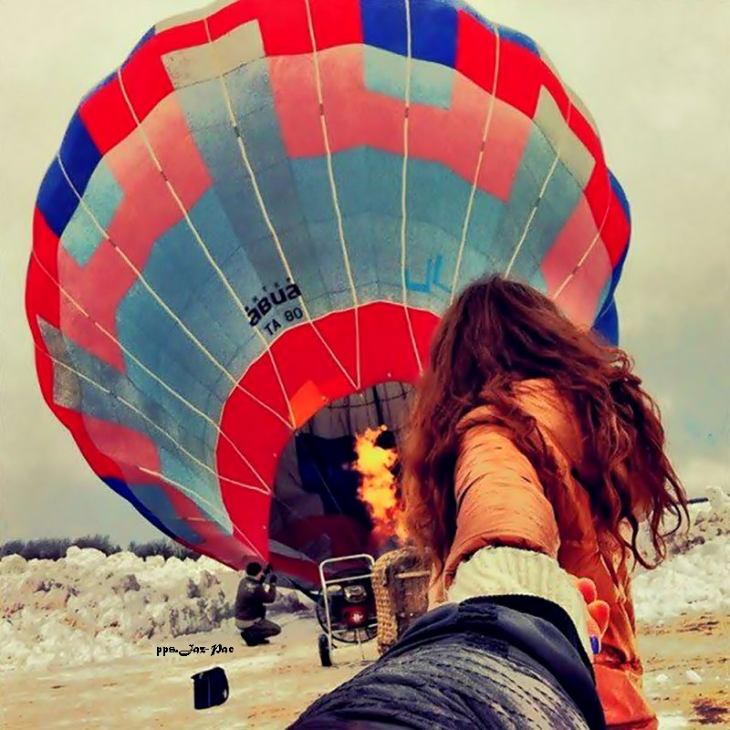
Para vivir de tu amor

Slide 8

Dame tu mano

Slide 9

Y entrelaza tus dedos con los míos

Slide 10

Como una cadena inrrompible

Slide 11

Que nos condene al amar eterno

Slide 12

A tenernos el uno al otro

Slide 13

A ser un
solo ser

Slide 14

A vivir de tus besos

Slide 15
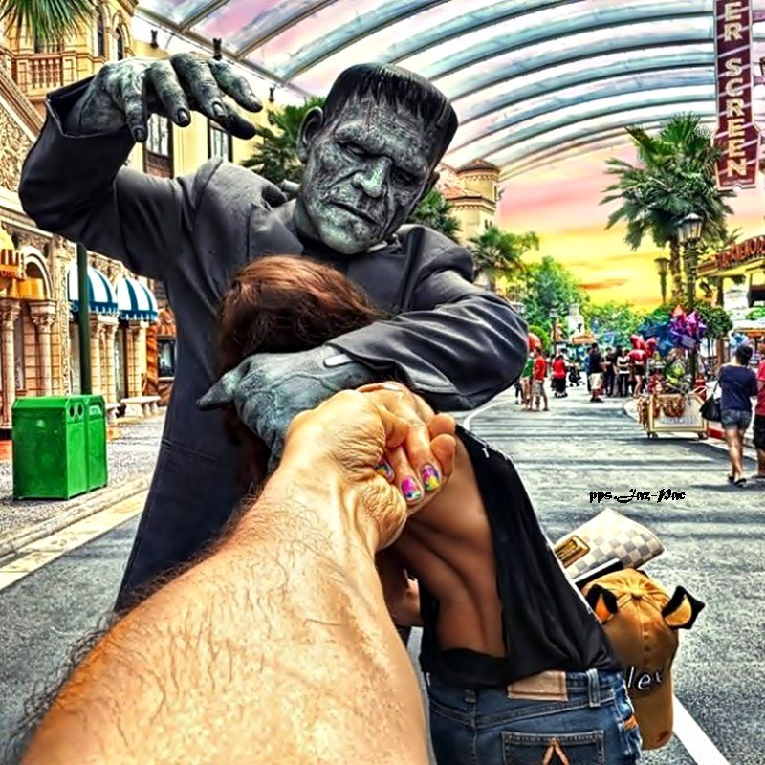
A que vivas de los míos

Slide 16

A ignorar el mundo que nos rodea

Slide 17
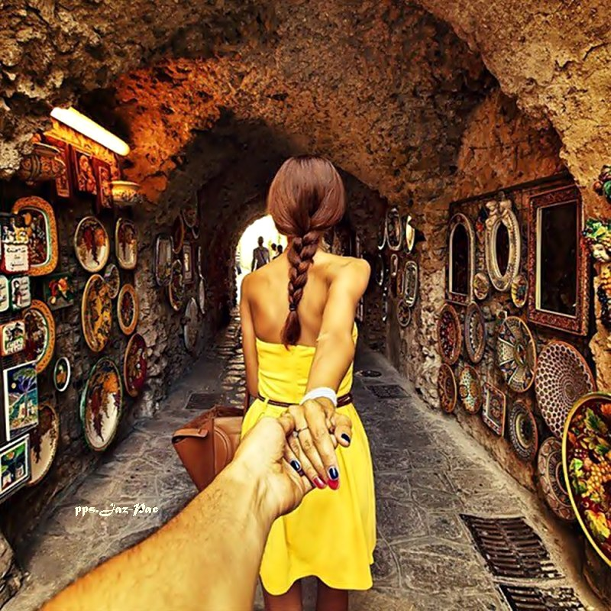
Dame tu mano

Slide 18

Y siénteme dentro de ti

Slide 19

Siénteme con la fuerza que me da tu amor

Slide 20

Siénteme como yo te sentiré

Slide 21

Dame tu mano

Slide 22

que sienta tu amor

Slide 23

Que sienta tu pasión latente

Slide 24

Dame tu mano

Slide 25
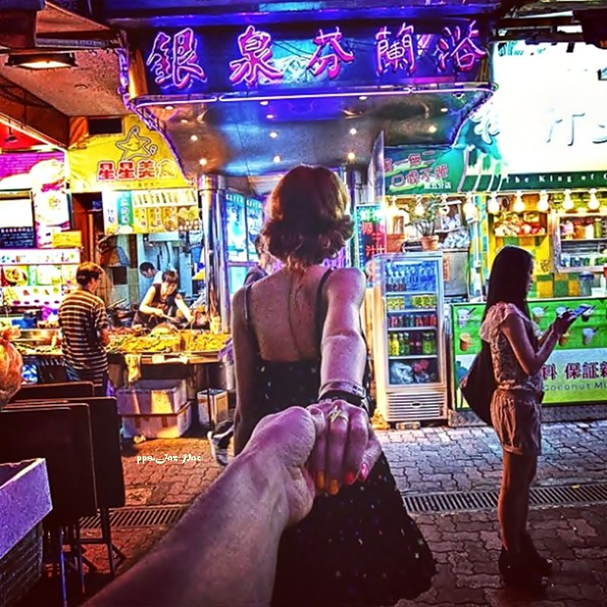
Que yo te daré la mía

Slide 26

Que yo te saciaré de besos

Slide 27

Que te regaré de amor

Slide 28

que enterraré mi corazón en ti

Slide 29

Para que de sus raíces

Slide 30

Nazcan, crezcan y sintamos

Slide 31

Los besos que nunca te di

Slide 32
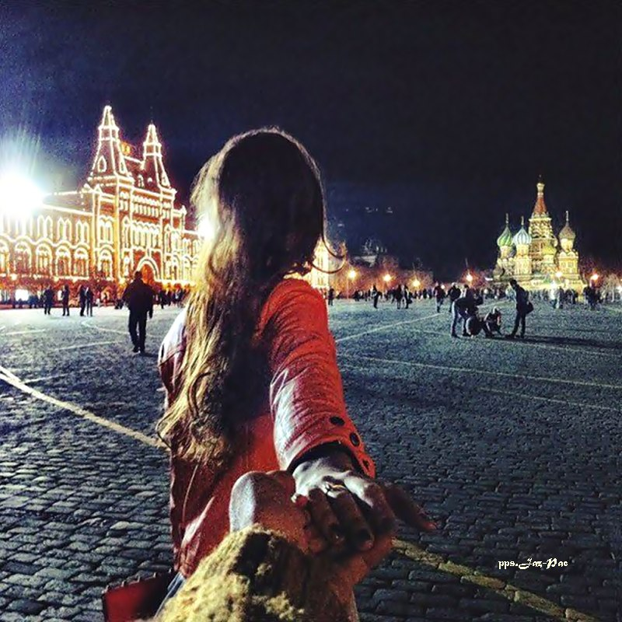
Matemos la distancia.....

Slide 33

Vive en mi

Slide 34

Que yo viviré en tí

Slide 35

Dame tu mano.......
Dame tu mano.......

Slide 36

Dame tu mano y guíame en tu camino que será el mío
Dame tu mano para que a través de ella sientas los latidos de mi corazón
Dame tu mano para que seamos uno solo fundidos en el amor
para respirar de tu aire
para sentir tus labios
para vivir de tu amor
Dame tu mano
y entrelaza tus dedos con los mios
como una cadena inrrompible
que nos condene al amar eterno
a tenernos el uno al otro
a ser un solo ser
a vivir de tus besos
a que vivas de los míos
a ignorar el mundo que nos rodea
Dame tu mano
y siénteme dentro de ti
sienteme con la fuerza que me da tu amor
sienteme como yo te sentire
Dame tu mano
que sienta tu amor
que sienta tu pasión latente
Dame tu mano
que yo te daré la mia
que yo te saciaré de besos
que te regaré de amor
que enterraré mi corazón en tí
para que de sus raices
nazcan, crezcan y sintamos
los besos que nunca te dí
matemos la distancias.....
vive en mi
que yo viviré en tí
Dame tu mano.......
Dame tu mano.......
Autor- Francisco del Olmo

Slide 37


Diseño - Jazmín
Texto- Francisco del Olmo

Slide 38




Accede a la sección que desees desde aquí:
PPS Exclusivos
Dedicatorias | Fechas Especiales | Graciosos | Historia y arte | Lugares | Musicales
Naturaleza y Ciencias | Política | Reflexión | Religiosos | Románticos | Salud
Si deseas recibir pps periódicamente en tu correo electrónico subscríbete aquí:

